Slide 1

Выполнил: студент 3 курса механико-математического факультета группы ПМИ-4-20 Пуховкин Владимир Ильич
ВЫЯВЛЕНИЕ СЕРИЙНЫХ УБИЙЦ ПО ПСИХОЛОГИЧЕСКИМ ОСОБЕННОСТЯМ
Научный руководитель:
доктор технический наук, профессор кафедры прикладной математики и информатики
Леонид Нахимович Ясницкий

Slide 2
Введение
В настоящее время криминогенная обстановка в России остается напряженной. По статистическим материалам Главного информационно-аналитического центра МВД России число тяжких и особо тяжкий преступлений хоть и уменьшается, но остается на высоком уровне;
Трудности борьбы с серийными убийствами обусловлен тем, что в обычной жизни серийный убийца мало отличается от здорового человека. Возникает очень много трудностей с выявлением таких людей и в раскрытии тяжких и особо тяжких преступлений, так как они не имеют понятного мотива и зачастую хаотичны, поэтому данная тема актуальна на данный момент.
2/18

Slide 3
Цель работы
Цель исследования – создать программную систему, которая смогла бы помочь следственным органам выявлять серийных убийц по их биологическим, социальным и психологическим параметрам. Нейронные сети и искусственный интеллект в комплексе со знаниями из различных научных отраслей могут значительно сократить число преступлений, связанных с убийствами.
Объект исследования - серийные убийцы.
Предмет исследования - выявление серийных убийц с помощью ИИ.
3/18

Slide 4
Научная новизна
Еще в 2015 году Л.Н. Ясницкий и его студенты: С.В. Валуева, Д.Н. Сафонова, Ф.М. Черепанов начали исследовать тему выявления серийных убийц с помощью методов искусственного интеллекта (первая статья в списке литературы).
Искусственный интеллект на данный момент имеет бурный темп развития, но лишь малое число ученых его использовали для решения поставленной проблемы. Программная система, разработанная в ходе исследования, должна помочь следственным органам выявлять серийных убийц.
4/18

Slide 5
Постановка задачи
Создать систему, которая по входным параметрам определяет маньяк респондент или нет
Функциональные требования:
Ввод входных параметров респондента
Вывод прогностического результата модели
Нефункциональные требования:
Создание модели, на основе сбора входных параметров маньяков и обычных людей
Оценка, тестирование и эксперименты над моделью
Создание пользовательского интерфейса для удобного использования прогностических свойств модели
5/18

Slide 6
Обзор решения
Данная работа является переосмыслением и улучшением решения проблемы, которую, как указано ранее, начал изучать Л.Н. Ясницкий со своими студентами. Так же стоит отметить, что данную работу планируется выпустить в Криминологическом журнале Байкальского государственного университета экономики и права.
6/18

Slide 7
Обзор решения
Достоинства:
Вручную было собрано большое количество наборов данных по маньякам (анализ 90 биографий) и обычным людям (проведено 88 интервью)
Создана и протестирована рабочая нейросетевая модель на основе набора данных
Проведены научные эксперименты над моделью
Создан пользовательский интерфейс
7/18

Slide 8
Обзор решения
Недостатки:
Вероятно улучшение модели, посредством сбора бОльшего набора данных и изменением входных параметров
8/18

Slide 9
Проработка и детализация решения
9/18

Slide 10
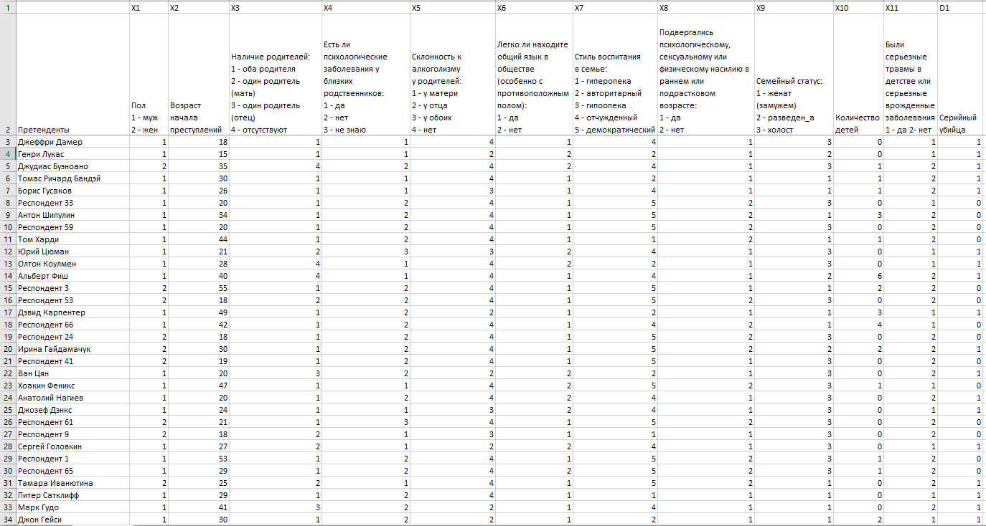
Набор данных
10/18

Slide 11
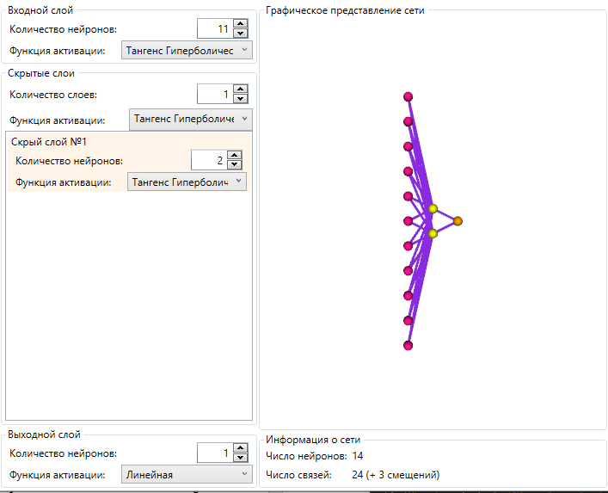
Нейросимулятор
11/18

Slide 12
Нейросимулятор
12/18

Slide 13
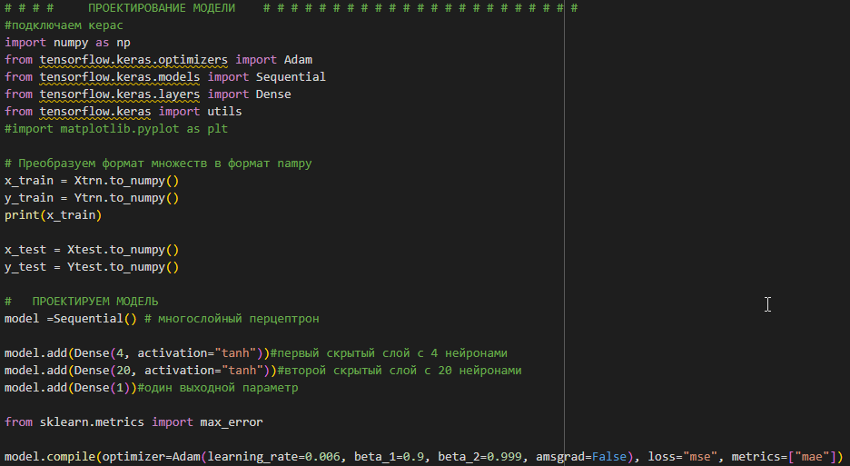
Keras
13/18

Slide 14
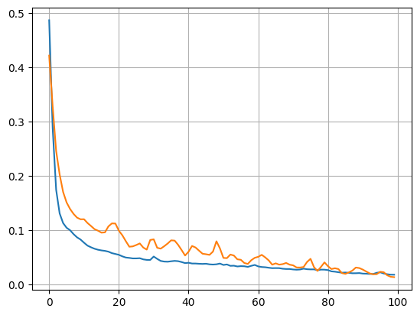
Keras (график обучения)
14/18

Slide 15
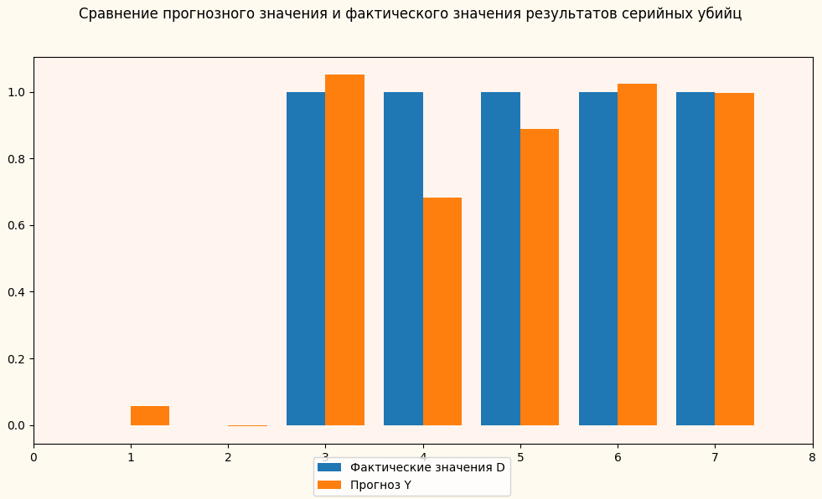
Keras
15/18

Slide 16
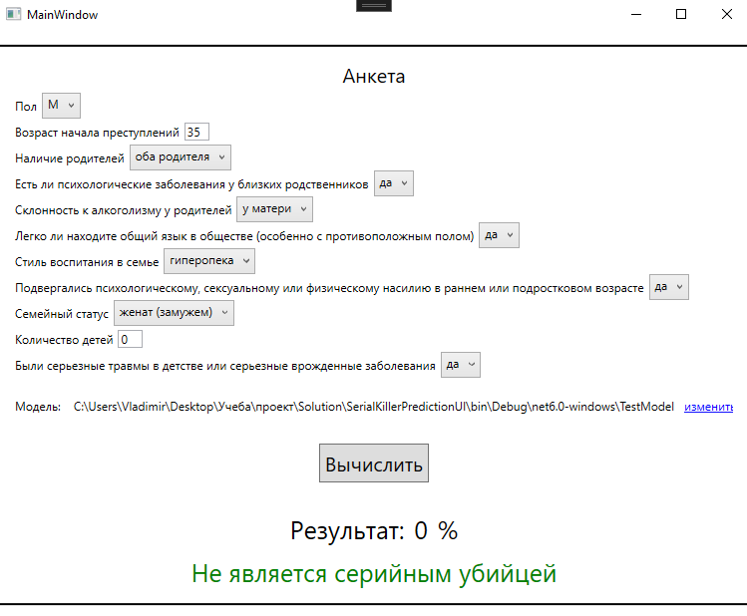
Графический интерфейс
16/18

Slide 17






Используемый инструментарий
Нейросимулятор 5.10
Python
Keras
Google Colab
Visual Studio
C#
17/18

Slide 18
Заключение
Проанализировано 90 биографий маньяков вручную
Собрано 88 интервью у респондентов
Прочитано более 20 научных статей по поставленной проблеме
Проведено несколько десятков тестов различных нейросетевых моделей, пока была не найдена лучшая
По итогу создана программная система с использованием искусственного интеллекта с удобным интерфейсом, с помощью которой можно проводить тестирования и эксперименты.
В дальнейшем данное исследование планируется выпустить в Криминологическом журнале Байкальского государственного университета экономики и права и доработать по необходимости.
18/18

Slide 19
Список литературы
Криминологический журнал Байкальского государственного университета экономики и права. / Л.Н. Ясницкий, С.В. Ваулева, Д.Н. Сафонова, Ф.М. Черепанов // 2015. Т. 9, № 3. C. 423–430.
Ясницкий Л.Н. Введение в искусственный интеллект / Л.Н. Ясницкий. — М. : Академия, 2005. — С. 176.
Алферов Ю. А. Наркоманы в ИТУ: личность и поведение / Алферов Ю. А., Середа Е. В., Козюля В. Г. // Личность преступника и индивидуальное воздействие на них: Сб. науч. тр. — М.: ВНИИ МВД СССР, 1989 г. C. 203-204.
Суздалевич, А. А. Что побуждает маньяка убивать. Психологический портрет серийного насильника-убийцы / А. А. Суздалевич // Молодой ученый. — 2017. — № 10 (144). — С. 329-331.
Конышева Л.П. Применение психологических познаний на первоначальных этапах расследования убийств / О.Д. Ситковская, Л.П. Конышева. М. // Участие психолога в раскрытии и расследовании убийств: науч.-метод. руководство: НИИ проблем укрепления законности и правопорядка, 2002. С. 43—51.
19/18

Slide 20
Спасибо за внимание!

Slide 21
Эксперименты
21/18

Slide 22
Эксперименты
22/18

Slide 23
Эксперименты
23/18

